Slide 1


SOLID - PATRONES DE DISEÑO
CLASE ABSTRACTA - INTERFAZ
Juan Rodriguez Mamani

Slide 2

INICIAL | ACRÓNIMO | CONCEPTO
S | SRP | Principio de responsabilidad única (single responsibility principle) La noción de que un objeto solo debería una única responsabilidad.
O | OCP | Principio de abierto/cerrado (open/closed principle) La noción de que las entidades de software, deben estar abiertas para su extensión, pero cerradas para su modificación.
L | LSP | Principio de sustitución de Liskov (liskov substitution priciple) La noción de que los objetos de un programa deberían ser reemplazables por instancias de sus subtipos sin alterar el correcto funcionamiento del programa.
I | ISP | Principio de segregación de la interfaz (interfaz segregation principle) La noción de que muchas interfaces cliente especificas son mejores que una interfaz de propósito general.
D | DIP | Principio de inversión de la dependencia (dependency inversion principle) La noción de que se debe depender de abstracciones, no depender de implementaciones.

Slide 3

PATRÓN DE DISTRIBUCIÓN
FACADE
Notes:
https://www.youtube.com/watch?v=6dYwdDbhpwQ

Slide 4
FACADE
El patrón de fachada oculta las complejidades del sistema y proporciona una interfaz para el cliente mediante el cual el cliente puede acceder al sistema.
Este tipo de patrón de diseño viene bajo un patrón estructural ya que este patrón agrega una interfaz al sistema existente para ocultar sus complejidades.
Este patrón implica una clase única que proporciona métodos simplificados requeridos por el cliente y delega llamadas a métodos de clases de sistema existentes.

Slide 5
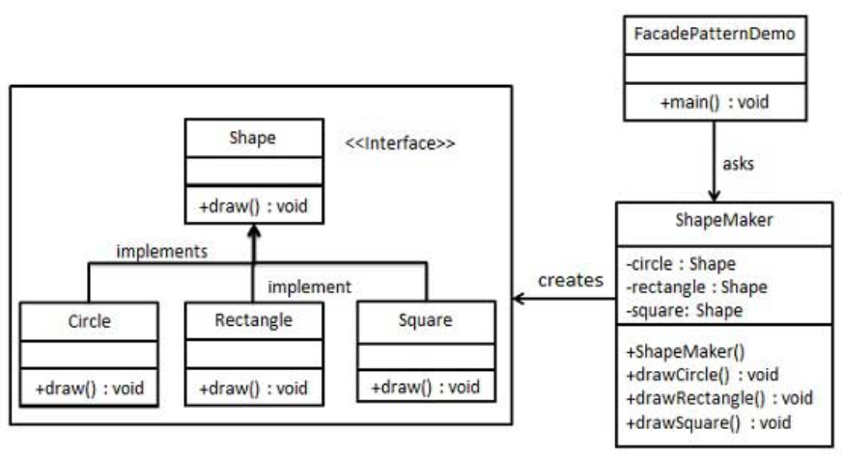
FACADE

Slide 6
CLASE ABSTRACTA

Slide 7

CLASE ABSTRACTA
Es una Clase que tiene uno o más métodos que no han sido implementados.
La clase abstracta no puede instanciarse.
Las clases hijas se encargan de la implementación.
La clase también puede proveer métodos concretos.
Es importante reconocer cuales son abstractos y cuales son concretos.
Notes:
https://www.youtube.com/watch?v=7fwQphSHJK0

Slide 8
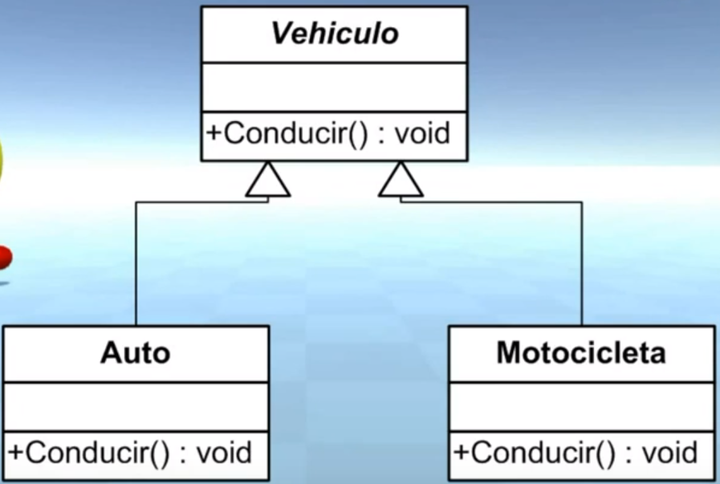
CLASE ABSTRACTA
Notes:
https://www.youtube.com/watch?v=7fwQphSHJK0

Slide 9
INTERFACES

Slide 10
INTERFACES
Las interfaces, tal como las clases abstractas. No se pueden instanciar. Sus métodos deben ser re-escritos por la clase que implemente.
En las interfaces se especifica que se debe hacer, pero no su implementación.
Alguna clase implementa a la Interface.

Slide 11
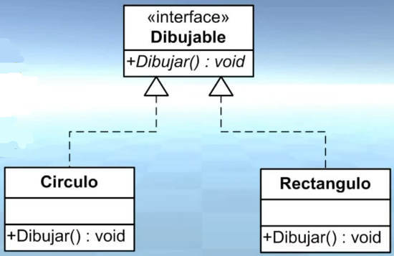
INTERFACES

Slide 12
Una clase abstracta puede heredar o extender cualquier clase (independientemente de que esta sea abstracta o no), mientras que una interfaz solamente puede extender o implementar otras interfaces,.
Una clase abstracta puede heredar de una sola clase (abstracta o no) mientras que una interfaz puede extender varias interfaces de una misma vez.
Una clase abstracta puede tener métodos que sean abstractos o que no lo sean, mientras que las interfaces sólo y exclusivamente pueden definir métodos abstractos.
En una clase abstracta, los métodos abstractos pueden ser public o protected. En una interfaz solamente puede haber métodos públicos.
En una clase abstracta pueden existir variables static, final o static final con cualquier modificador de acceso (public, private, protected o default). En una interfaz sólo puedes tener constantes (public static final).
DIFERENCIAS
Notes:
https://es.stackoverflow.com/questions/107742/cu%C3%A1l-es-la-diferencia-entre-interfaz-y-clase-abstracta-en-java

Slide 13
GRACIAS
Notes:
https://es.stackoverflow.com/questions/107742/cu%C3%A1l-es-la-diferencia-entre-interfaz-y-clase-abstracta-en-java

